Slide 1
Επιλογή Ανθρώπινου Δυναμικού
ΤΜΗΜΑ ΔΙΟΙΚΗΣΗΣ ΕΠΙΧΕΙΡΗΣΕΩΝ ΑΚΑΔΗΜΑΪΚΟ ΕΤΟΣ: 2018-19
Λεωνίδας Ε. Μαρούδας - Καθηγητής

Slide 2
Επιλογή Εργαζομένων
Η διαδικασία μέσω της οποίας επιλέγονται τα άτομα που είναι κατάλληλα για την κάλυψη κενών ή νέων θέσεων εργασίας σε μία οργάνωση.
Η διαδικασία λήψης απόφασης για το ποιος υποψήφιος θα τοποθετηθεί σε μια θέση.
Πρόκειται για το σύνολο ενεργειών που αφορούν τη συγκέντρωση και αξιολόγηση πληροφοριών για κάθε υποψήφιο, ώστε να ληφθεί απόφαση για το ποιος θα επιλεγεί.
Επιλογή εργαζομένων

Slide 3
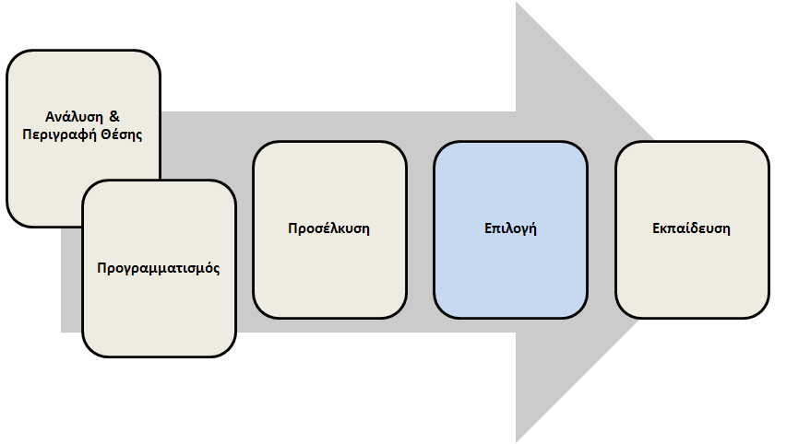
Οριζόντια ολοκλήρωση λειτουργιών ανθρώπινου δυναμικού

Slide 4
Η επιλογή ως διαδικασία
1) Διαλογή αιτήσεων
2) Αρχική συνέντευξη επιλογής
3) Τεστ/Δοκιμασίες
4) Δεύτερη συνέντευξη (διαγνωστική)
5) Έλεγχος συστάσεων
6) Φυσική εξέταση (όπου απαιτείται)
7) Λήψη απόφασης
8) Αξιολόγηση διαδικασίας επιλογής

Slide 5
How to customize this template
Κριτήριο επιλογής
Η επιλογή του καταλληλότερου υποψηφίου στηρίζεται στην αντίληψη ότι μπορούμε να προβλέψουμε τη συμπεριφορά του ατόμου στο μέλλον αν εξετάσουμε τη συμπεριφορά που εκδήλωσε το άτομο στο παρελθόν.
Κριτήριο επιλογής: τα χαρακτηριστικά που πρέπει να έχει ένα άτομο για να εκτελέσει με επιτυχία τα καθήκοντα της θέσης εργασίας.
Π.χ., εξυπνάδα, ικανότητες, υποκίνηση, κ.λπ.
Δείκτες: μετρήσιμα ή εμφανή στοιχεία
Π.χ., εκπαίδευση, ενδιαφέροντα, εργασιακή εμπειρία, συστάσεις, βραβεία, επιδόσεις σε τεστ, πιστοποιητικά, κ.λπ.

Slide 6
Κακή επιλογή συνεπάγεται:
Χαμηλή απόδοση
Επιπλέον εκπαίδευση
Αποθάρρυνση των υπολοίπων
Πολλές απουσίες

Slide 7
Ταίριασμα:
Η καταλληλότητα για τον οργανισμό: η συμφωνία μεταξύ ατόμου και οργάνωσης
Η καταλληλότητα για την ομάδα/λειτουργική καταλληλότητα: η συμφωνία μεταξύ ατόμου και ομάδας ή τμήματος
Η καταλληλότητα για τη θέση: η συμφωνία μεταξύ γνώσεων, δεξιοτήτων και ικανοτήτων με τις απαιτήσεις της θέσης
Ασυμφωνία:
οι ανάγκες, τα ενδιαφέροντα, οι ικανότητες, η προσωπικότητα και οι προσδοκίες του ατόμου δεν ταιριάζουν με τα χαρακτηριστικά της θέσης, της ομάδας, του τμήματος ή της οργάνωσης.
Το «ταίριασμα»

Slide 8
Διαδικασία επιλογής
Διαδικασία διαλογής ή προεπιλογής των υποψηφίων ώστε να προσδιοριστεί το σύνολο εκείνων που κατέχουν τις ελάχιστες αναγκαίες δεξιότητες και ειδικότερα να αποκλειστούν εκείνοι που δεν κατέχουν τις ελάχιστες αναγκαίες δεξιότητες.
Συνήθως μια επιτροπή υψηλόβαθμων στελεχών αναλαμβάνει την προεπιλογή
Χρήση ενός συστήματος βαθμολόγησης
Χρήση ειδικού λογισμικού που κάνει την προεπιλογή των υποψηφίων αυτόματα (λογισμικό επεξεργασίας βιογραφικών και αιτήσεων)
Μέσα Κοινωνικής Δικτύωσης (αμφιλεγόμενο)
και «διαλογή»

Slide 9
«Διαλογή» & Επιλογή
με χρήση των μέσων κοινωνικής δικτύωσης

Slide 10
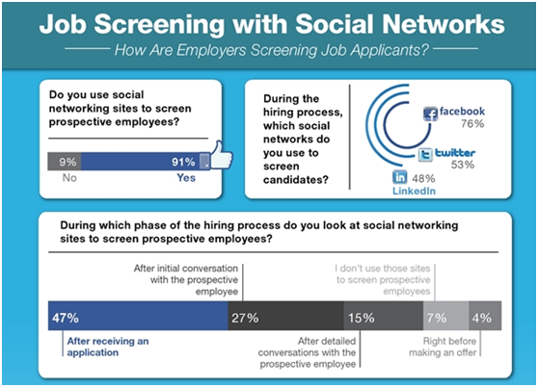

Slide 11
Προεπιλογή
Η προεπιλογή με τη χρήση ηλεκτρονικών μέσων πραγματοποιείται όταν:
Ο αριθμός των υποψηφίων είναι μεγάλος
Η ποιότητα των προσληφθέντων πρέπει να ενισχυθεί
Η διαδικασία κάλυψης των θέσεων πρέπει να επιταχυνθεί

Slide 12
Μέθοδοι & εργαλεία
επιλογής

Slide 13
Εργαστήρια Συμβουλευτικής
Τα εργαστήρια συντονίζονται από εξειδικευμένους συμβούλους, πραγματοποιούνται σε ομάδες περιορισμένου αριθμού ατόμων και για το χειμερινό εξάμηνο του ακαδημαϊκού έτους 2015 - 2016, αφορούν στα εξής:
1) Στρατηγικές αναζήτησης εργασίας (Τρόποι αναζήτησης εργασίας, Βιογραφικό σημείωμα & συνοδευτική επιστολή και συνέντευξη επιλογής προσωπικού) (2 εργαστήρια τρίωρης διάρκειας)
2) Διαχείριση άγχους στην ακαδημαϊκή και επαγγελματική μου ζωή (1 εργαστήριο τρίωρης διάρκειας)
JOBS CLUB Γραφείου Διασύνδεσης Πανεπιστημίου Πατρών

Slide 14
JOBS CLUB Γραφείου Διασύνδεσης Πανεπιστημίου Πατρών
3 ) Πρόγραμμα συναντήσεων:
Εργαστήριο 1. Στρατηγικές αναζήτησης εργασίας
Εργαστήριο 2. Συμπλήρωση βιογραφικού σημειώματος-Συνέντευξη επιλογής προσωπικού
Εργαστήριο 3. Το άγχος ως εμπόδιο επίτευξης ακαδημαϊκών και επαγγελματικών στόχων

Slide 15
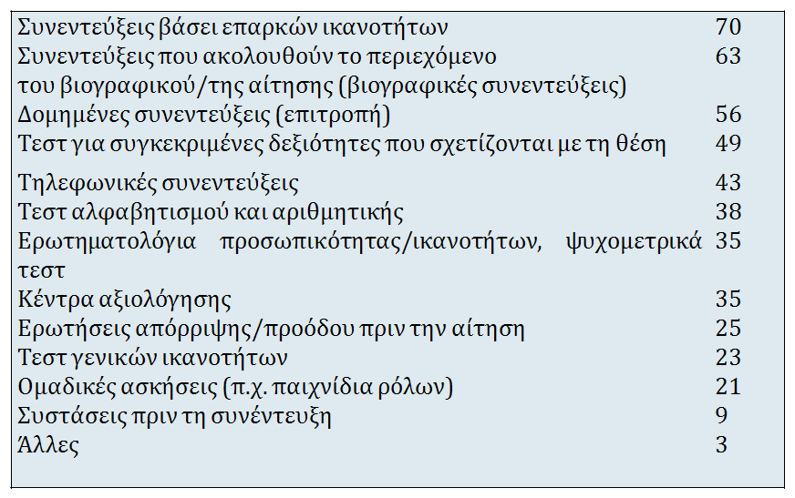
Μέθοδοι επιλογής

Slide 16
Το «κλασσικό τρίο»
Αίτηση
(Τηλεφωνική) Συνέντευξη
Συστάσεις
Κρίσιμα χαρακτηριστικά:
Αξιοπιστία:
ο βαθμός στον οποίο μια δοκιμασία παράγει το ίδιο αποτέλεσμα κάθε φορά που επαναλαμβάνεται
Εγκυρότητα:
ο βαθμός στον οποίο ένα εργαλείο μέτρησης μετρά αυτό που λέει ότι μετρά

Slide 17
Η αίτηση παρέχει μια δομημένη βάση για τη συλλογή των πληροφοριών που ενδιαφέρουν την οργάνωση
Πληροφορίες που ενδιαφέρουν την οργάνωση μπορεί να παραληφθούν σε ένα βιογραφικό σημείωμα γιατί μπορεί να μην ευνοούν τον υποψήφιο
Όλοι οι υποψήφιοι θα συμπληρώσουν τα ίδια πεδία
Αίτηση ή/και Βιογραφικό

Slide 18
Η Χρήση των Τεστ
Ποια Τεστ Χρησιμοποιούνται στην Πράξη:
Εξετάσεις μέσω διαδικτύου
Τεστ μέσω υπολογιστή
Εξετάσεις μέσω διαδικτύου
Τεστ δείγματος έργου και τεστ προσομοίωσης
Δείγματα έργου
Κέντρα αξιολόγησης μάνατζερ
Τεστ αξιολόγησης κρίσης καταστάσεων
Τεστ νοητικών ικανοτήτων
Τεστ κινητικών και σωματικών ικανοτήτων
Τεστ προσωπικότητας
Κατάλογοι ενδιαφερόντων
Τεστ επιτευγμάτων
Τεστ μέσω υπολογιστή

Slide 19
Τεστ Ικανοτήτων (1)
Τεστ γνωστικών ικανοτήτων: μετρούν την ικανότητα του ατόμου να σκέφτεται, τη μνήμη, τη λογική, την ικανότητα προφορικής επικοινωνίας, τη μαθηματική ικανότητα
Τεστ φυσικών ικανοτήτων: δύναμη, αντοχή, κίνηση, ταχύτητα, κ.λπ.
Ψυχοκινητικές δοκιμασίες: συντονισμός άκρων, χεριού-ματιών, κλπ.

Slide 20
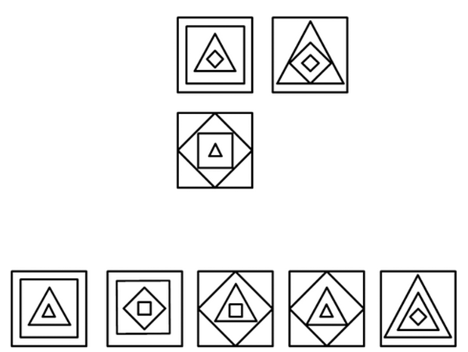

Slide 21
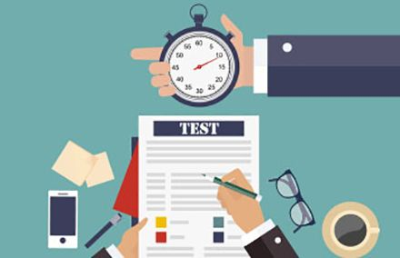
Δείγμα Έργου
Ο υποψήφιος καλείται να εκτελέσει κάποια εργασία (προσομοίωση) που έχει άμεση σχέση με τη θέση για την οποία είναι υποψήφιος
Υψηλή εγκυρότητα, μεγάλο κόστος
Μορφή και στόχος
Τεστ εισερχόμενων
Ατομική ή ομαδική λήψη αποφάσεων
π.χ. να επιλύει προβλήματα, να θέτει προτεραιότητες σε ένα πλήθος εργασιών, να συνεργάζεται
Τεστ Ικανοτήτων (2)

Slide 22
Τεστ Συναισθηματικής Νοημοσύνης
EQ: η ικανότητα αναγνώρισης και διαχείρισης των δικών μου συναισθημάτων και των άλλων
«Μαλακές δεξιότητες» συμβάλλουν στη διαμόρφωση ποιοτικών σχέσεων στο εργασιακό περιβάλλον
Άτομα που εργάζονται αποτελεσματικά στα πλαίσια ομάδας και διαχειρίζονται καλύτερα το στρες

Slide 25
Προσωπικότητα:
ο μοναδικός συνδυασμός ατομικών χαρακτηριστικών που επηρεάζει τον τρόπο με τον οποίο τα άτομα αλληλοεπιδρούν με το περιβάλλον εργασίας τους.
Ζητήματα εγκυρότητας:
Ανειλικρινείς – χειριστικές απαντήσεις
Αντί των χαρακτηριστικών της προσωπικότητας, μπορεί να μετρούν δείκτες ψυχικής υγείας
Τεστ Προσωπικότητας

Slide 27
Κέντρα Αξιολόγησης
Διαδικασία που περιλαμβάνει το συνδυασμό πολλών μεθόδων επιλογής, όπως:
οι ομαδικές μέθοδοι
οι ασκήσεις εργασιακής εξομοίωσης
τα ψυχολογικά τεστ
οι συνεντεύξεις
Χρησιμοποιούνται τόσο για την επιλογή όσο και για την ανάπτυξη προσωπικού
Διαρκούν από μία έως πολλές μέρες
Συνήθως οργανώνονται εκτός εταιρείας
Υψηλή εγκυρότητα, πολύ μεγάλο κόστος
Χρησιμοποιούνται μόνο σε υψηλόβαθμα στελέχη

Slide 28
How to customize this template
Οι μέθοδοι αυτές είναι καταλληλότερες για διοικητικές θέσεις και εξειδικευμένα στελέχη και συνήθως περιλαμβάνουν ομαδικές ασκήσεις επίλυσης προβλημάτων και παιχνίδια ρόλων. Προσφέρουν στοιχεία για την ικανότητα των υποψηφίων να :
Ομαδικές μέθοδοι επιλογής
1
Να τα πηγαίνουν καλά με τους άλλους
2
Να επηρεάζουν τους υπόλοιπους και τον τρόπο που το κάνουν
3
Να εκφράζονται λεκτικά
4
Να σκέφτονται ξεκάθαρα και λογικά
5
Να επιχειρηματολογούν βάσει παλαιότερων εμπειριών και να τις εφαρμόζουν σε ένα νέο πρόβλημα
6
Να αναγνωρίζουν τον ρόλο που διαδραματίζουν σε ομαδικές συνθήκες.

Slide 29
Συνεντεύξεις

Slide 30
Αποτελεί το κρισιμότερο βήμα στη διαδικασία επιλογής αφού πρόκειται για μια πρόσωπο με πρόσωπο επικοινωνία για την εκτίμηση του υποψηφίου και την αποσαφήνιση πληροφοριών που περιέχονται στο βιογραφικό ή προκύπτουν από την αίτηση εργασίας και τα τεστ.
Στόχος:
να αντλήσει πληροφορίες για τον υποψήφιο
να προσφέρει πληροφορίες στον υποψήφιο
Συνέντευξη επιλογής

Slide 31
Στάδια διαδικασίας επιλογής:
Αρχική συνέντευξη – Διαγνωστική συνέντευξη
Είδη συνέντευξης:
Δομημένη
Μη δομημένη
Συμπεριφορική
Καταστασιακή
Ατομική
Ομαδική
Συνέντευξη επιλογής

Slide 32
How to customize this template
1
Ανάπτυξη μιας σειράς ερωτήσεων βάσει της ανάλυσης και των προ απαιτούμενων της θέσης.
Δομημένη Συνέντευξη
2
Ίδιες ερωτήσεις σε όλους τους υποψηφίους
Εξασφαλίζει ότι θα έχουμε κοινές πληροφορίες για όλους τους υποψηφίους
Συνέπεια στον τρόπο αξιολόγησης και εφικτή η σύγκριση μεταξύ πολλών υποψηφίων
3
Ανάπτυξη ενός αρχικού τρόπου αξιολόγησης
Τυποποιημένο σύνολο κριτηρίων αξιολόγησης
4
Αυξημένη εγκυρότητα και αξιοπιστία
5
Έλλειψη ευελιξίας

Slide 33
Μη Δομημένη Συνέντευξη
Οι ερωτήσεις διαφοροποιούνται μεταξύ των υποψηφίων
Μη δομημένη συνέντευξη
Ήμι-δομημένη συνέντευξη
Συντηρείται η φυσική ροή της συζήτησης
Έμπειρος και εκπαιδευμένος συνεντευκτής
Αξιολογεί αν το άτομο ταιριάζει με τον οργανισμό
Χαμηλή αξιοπιστία και εγκυρότητα

Slide 34
Οι υποψήφιοι δίνουν συγκεκριμένα παραδείγματα του τρόπου με τον οποίο συμπεριφέρθηκαν σε συγκεκριμένες καταστάσεις στο παρελθόν
Τύπος: «Τι έκανες όταν…»
Εξετάζουμε την παρελθούσα συμπεριφορά για να εντοπίσουμε ικανότητες ή χαρακτηριστικά προσωπικότητας
Αξιολογείται η ερμηνευτική ικανότητα του υποψηφίου
Παράδειγμα:
«Μπορείς να περιγράψεις μία περίπτωση όπου κατάφερες να πείσεις κάποιον να κάνει κάτι για το οποίο ήταν διστακτικός στην αρχή; Τι έκανες;»
Στόχος:
να εντοπίσουμε συμπεριφορές που εκφράζουν τις ικανότητες άσκησης πειθούς και διαπραγμάτευσης
Συμπεριφορικές συνεντεύξεις

Slide 35
Καταστασιακή Συνέντευξη
Οι υποψήφιοι δίνουν παραδείγματα του πώς θα συμπεριφέρονταν σε υποθετικές καταστάσεις
Τύπος: «Τι θα έκανες αν…»
Παράδειγμα:
«Ετοιμάζεσαι να φύγεις για διακοπές με την οικογένειά σου και καθώς βάζεις τα πράγματα στο αυτοκίνητό σου θυμάσαι ότι είχες υποσχεθεί πως σήμερα θα συναντούσες έναν πελάτη. Τι κάνεις;»
Ρωτάμε για την πρόθεση κάποιου ώστε να εξάγουμε υποθέσεις για τη μελλοντική συμπεριφορά

Slide 36
Παραδείγματα ερωτήσεων σε καταστασιακή συνέντευξη βασισμένων στην εμπειρία & προσανατολισμένων στο μέλλον
Ερωτήσεις βασισμένες στην εμπειρία
Παρότρυνση υπαλλήλων: | «Σκεφτείτε την περίπτωση όπου θα παροτρύνετε έναν υπάλληλο να εκτελέσει εργασία που δεν είναι της αρεσκείας του, αλλά που θα πρέπει οπωσδήποτε να γίνει. Πως θα χειριζόσαστε την κατάσταση»;
Διευθέτηση συγκρούσεων: | «Ποια ήταν η εντονότερη διάσταση απόψεων που είχατε ποτέ με συνάδελφό σας; Πως διευθετήσατε τη κατάστασή»;
Αντιμετώπιση αντιδράσεων σε αλλαγές: | «Ποια ήταν η δυσκολότερη αλλαγή που έπρεπε να κάνετε σε προηγούμενη εργασία σας & πως ενεργήσατε ώστε τα άτομα γύρω σας να αλλάξουν τρόπο σκέψης και συμπεριφορά»;
Ερωτήσεις προσανατολισμένες στο μέλλον
Παρότρυνση Υπαλλήλων: | «Υποθέστε ότι απασχολείτε έναν υπάλληλο για τον οποίο γνωρίζετε ότι η εργασία που εκτελεί δεν είναι της αρεσκείας του. Πρέπει όμως οπωσδήποτε να γίνει και ο συγκεκριμένος υπάλληλος είναι ο μόνος διαθέσιμος. Τί θα κάνατε για να τον παροτρύνετε»;
Διευθέτηση συγκρούσεων: | «Φανταστείτε ότι διαφωνείτε με συνάδελφό σας σχετικά με το ποιος είναι ο καλύτερος τρόπος για την αντιμετώπιση προβλήματος που αφορά την αδικαιολόγητη απουσία μέλους της ομάδας σας. Πως θα διευθετούσατε την κατάσταση»;
Αντιμετώπιση αντιδράσεων σε αλλαγές: | «Υποθέστε ότι έχετε μια ιδέα για αλλαγή των διαδικασιών εργασίας που θα βελτίωνε τη ποιότητα, αλλά κάποια μέλη της ομάδας σας διστάζουν να την αποδεχτούν. Πως θα ενεργούσατε σε μια τέτοια κατάσταση»;

Slide 37
Συγκεκριμένο παράδειγμα καταστασιακής συνέντευξης
Είσαι διευθυντής/ντρια παραγωγής. Ενημερώνεσαι από τον επόπτη ότι λόγω βλάβης στο λέβητα θέρμανσης στο χώρο ραφής των υφασμάτων κάνει πολύ κρύο και οι εργάτριες διαμαρτύρονται. Τι κάνεις;
Φτωχή απάντηση
Σταματώ αμέσως τη γραμμή παραγωγής – στέλνω τους εργάτες σπίτι τους – τηλεφωνώ στο γενικό διευθυντή στο κινητό του για να τον συμβουλευτώ
Ικανοποιητική απάντηση
Ζητώ από τους εργάτες να σταματήσουν αμέσως – Φωνάζω τον τεχνικό να επιδιορθώσει το λέβητα θέρμανσης – στέλνω SMS στη γενική διευθύντρια ζητώντας της να επικοινωνήσει μαζί μου μόλις τελειώσει το γκολφ
Εξαιρετική απάντηση
Ζητώ από τους εργαζόμενους να συνεχίσουν να δουλεύουν και κανονίζω την άμεση τοποθέτηση φορητών μέσων θέρμανσης και τους παρέχω ποτά – Κανονίζω μία συνάντηση αργότερα για να επαναξιολογήσουμε την κατάσταση – καταγράφω τις ενέργειές μου και αφήνω μήνυμα στο γραφείο του διευθυντή για να το συζητήσουμε όταν επιστρέψει στο γραφείο

Slide 38
Πολλοί υποψήφιοι συμμετέχουν σε μία συνέντευξη ταυτόχρονα
Ανάδειξη χαρακτηριστικών όπως η κοινωνικότητα, ομαδικότητα
Μείωση «ποιότητας» απαντήσεων άρα και πληροφορίας
Μείωση κόστους & χρόνου
Έμπειρος & εκπαιδευμένος συνεντευκτής
Μείωση αριθμού υποψηφίων
Κατάλληλο εργαλείο για τον αποκλεισμό υποψηφίων στα πλαίσια της αρχικής διαλογής
Ομαδική συνέντευξη

Slide 39
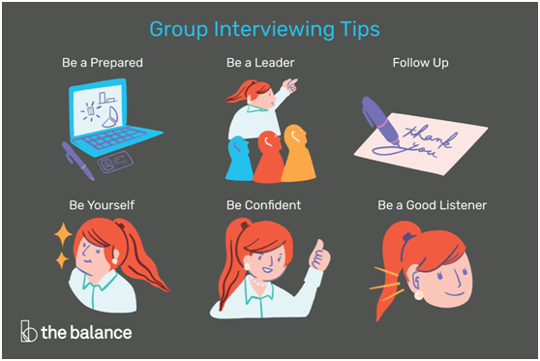

Slide 40
Οδηγίες για τη Διεξαγωγή Μιας Συνέντευξης
Σχεδιασμός
Δομή
Κλίμα εμπιστοσύνης
Ερωτήσεις
Τι δεν πρέπει να ρωτάτε
Ολοκλήρωση
Επισκόπηση

Slide 41
Οδηγίες για τη Διεξαγωγή
Έλεγχος Συστάσεων & Προσωπικών Στοιχείων
Τι πρέπει να επαληθεύετε
Έλεγχος υποψηφίων στα μέσα κοινωνικής δικτύωσης
Χρήση ειδικών υπηρεσιών συλλογής πληροφοριών για τους υποψηφίους
Η αποτελεσματικότητα του ελέγχου συστάσεων
Έλεγχος Ειλικρίνειας
Τεστ ψεύδους
Τεστ ειλικρίνειας
Γραφολογία
Μιας Συνέντευξης

Slide 42
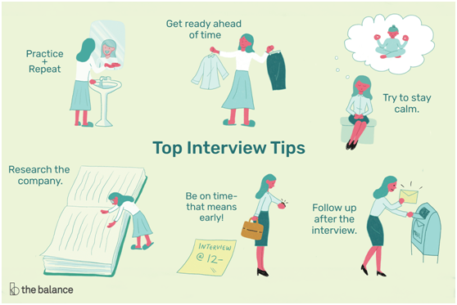
Προετοιμασία Υποψήφιου

Slide 43
Ερωτήσεις συνεντεύξεων

Slide 44
Ανοιχτές ερωτήσεις
Μίλησέ μου για τον εαυτό σου.
Πως έμαθες για την εταιρεία;
Τι άλλο θα ήθελες να μάθεις; Θα ήθελες να συζητήσεις κάτι άλλο;
Έχεις κάποιες ερωτήσεις;
Ερωτήσεις έντασης
Δεδομένου του ιστορικού σου, δεν φαίνεται ότι έχεις τα προσόντα για αυτή τη θέση
Τα άτομα με το δικό σου προφίλ δεν φαίνεται να πετυχαίνουν στην εταιρεία μας. Γιατί πιστεύεις ότι εσύ θα πετύχεις;
Προσλαμβάνουμε μόνο τους καλύτερους. Τι σε κάνει να πιστεύεις ότι θα ανταπεξέλθεις;
Νομίζω ότι κάνεις λάθος (σε οτιδήποτε αναφέρει το άτομο)
Ερωτήσεις συνεντεύξεων

Slide 45
Ερωτήσεις συνεντεύξεων
Ερωτήσεις γνώσεων
Συνηθισμένες Ερωτήσεις συνεντεύξεων
Πως υπολογίζουμε την απόδοση των επενδύσεων;
Πως θα αξιολογούσες το μέλλον της εταιρείας δεδομένων των συνθηκών;
Ποια είναι η σωστή διαδικασία καθορισμού της κατάλληλης θερμοκρασίας...;
Προθυμία των εργαζομένων
«Σε κάποιες περιόδους είμαστε ιδιαίτερα απασχολημένοι, πώς θα αισθανόσουν αν θα έπρεπε να δουλέψεις υπερωρίες;»
Ερωτήσεις ευθυγράμμισης
«Τι είδους άτομο πιστεύεις ότι θα μπορούσε να πετύχει στην εταιρεία μας; Εσύ θα μπορούσες;»
«Η δουλειά απαιτεί δυναμισμό. Είσαι δυναμικός/η;»
«Ποια είναι τα δυνατά και αδύνατα σημεία σου;»

Slide 46
Ερωτήσεις
Προβλήματα:
«Πως θα αντιμετώπιζες ένα άτομο που φαινόταν ότι ήταν δημιουργικό αλλά δεν φαίνεται να μπορεί να μετατρέψει αυτή του την ικανότητα σε αποτελέσματα;»
«Πως θα αντιμετώπιζες έναν προμηθευτή που καθυστέρησε την παράδοση της παραγγελίας;»
Σύγκριση:
«Θα προτιμούσες να δουλεύεις σε ένα περιβάλλον όπου οι προθεσμίες ορίζονται ή σε ένα όπου εσύ θα ορίζεις τις δικές σου προθεσμίες;»
Αξιολόγηση της απόδοσης στο μέλλον:
«Αν σε προσλάβουμε ως διευθυντή παραγωγής, και ξανασυναντηθούμε σε ένα χρόνο από τώρα, ποια θα μας έλεγες ότι ήταν η πιο δύσκολη πρόκληση που αντιμετώπισες;»
για συγκεκριμένες καταστάσεις

Slide 47
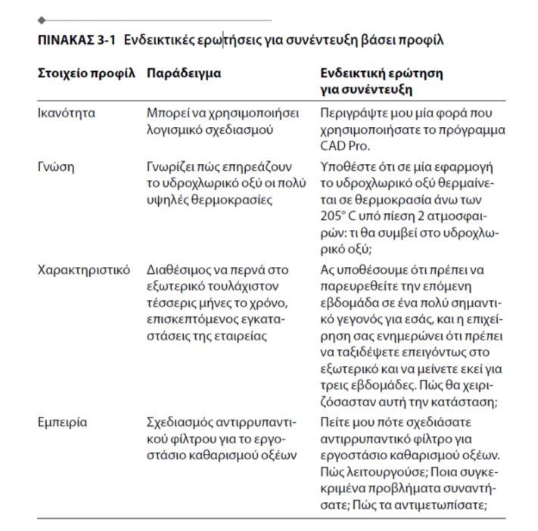

Slide 48
Θα πρέπει να αποφεύγονται ερωτήσεις:
Που απαντώνται με ναι/όχι
Που είναι προφανείς
Που δεν είναι πιθανό να απαντηθούν ειλικρινώς
Που είναι κατευθυντικές
Που είναι νομικά ή ηθικά απαράδεκτες
Που δεν σχετίζονται με τη δουλειά

Slide 49
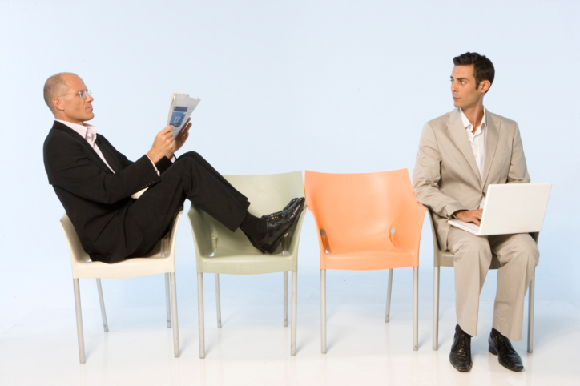
Συνηθισμένα Προβλήματα στις Συνεντεύξεις

Slide 50
Συνήθη Λάθη στις Συνεντεύξεις
Βιαστικές κρίσεις
Έμφαση στις αρνητικές πληροφορίες
Άγνοια των απαιτήσεων της θέσης εργασίας
Πίεση για προσλήψεις
Σφάλμα της σειράς (αντίθεσης) των υποψηφίων
Μη λεκτική συμπεριφορά
Ελκυστικότητα
Φυλή
Κολακεία
Επιπτώσεις
Υποψήφιοι με αναπηρίες

Slide 51
How to customize this template
Διακρίσεις και Μεροληψία
Διακρίσεις
Αποφυγή άσχετων με την εργασία ερωτήσεων
Μεροληπτικές διαστρεβλώσεις
«Όμοιος με εμένα»
Μεροληψίες για τη φύση της εργασίας, αντιλήψεις για τα χαρακτηριστικά του ιδανικού υποψηφίου
Επίδραση των αρχικών/τελευταίων εντυπώσεων
Η επίδραση του φωτοστέφανου
Επίπεδο του προηγούμενου υποψηφίου
Προκαταλήψεις και Εμφάνιση (τατουάζ, piercing, κλπ.)

Slide 52
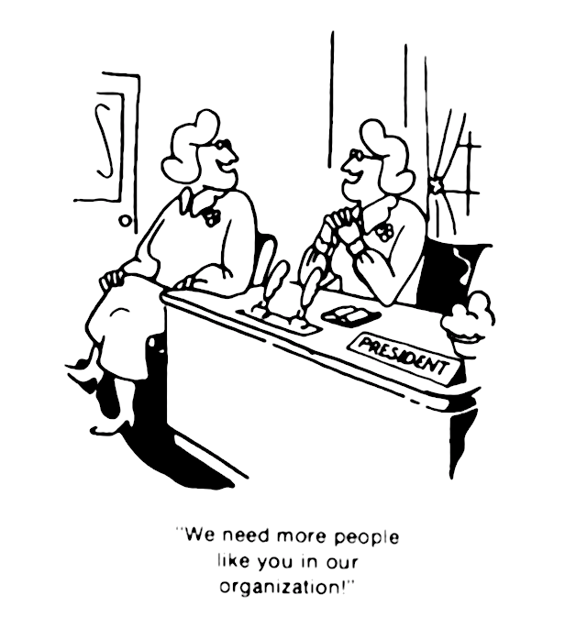

Slide 53
Προτάσεις
Δομημένες συνεντεύξεις και κοινές ερωτήσεις
Χρησιμοποιούμε δύο συνεντευκτές
Ο ένας θέτει τις ερωτήσεις και ο άλλος ακούει τον υποψήφιο
Αναθέτουμε την αξιολόγηση μιας δεξιότητας ανά συνεντευκτή
Ρωτάμε διαρκώς «με ποιον τρόπο» και «γιατί»
Ζητάμε συγκεκριμένα παραδείγματα χρήσης μιας συγκεκριμένης δεξιότητας
Κρατάμε λεπτομερείς σημειώσεις
Αξιολογούμε αμέσως τον υποψήφιο
επίλυσης προβλημάτων

Slide 54
Σχεδιασμός συνεντεύξεων

Slide 55
Σχεδιασμός συνεντεύξεων
Ερωτήσεις
Οι ερωτήσεις πρέπει να είναι σχετικές με την εργασία
Οι ερωτήσεις πρέπει να βασίζονται στην ανάλυση της θέσης εργασίας
Δομή συνεντεύξεων
Κάνουμε τις ίδιες ερωτήσεις σε κάθε υποψήφιο
Επιτρέπουμε ερωτήσεις από τους υποψηφίους μόνο μετά το τέλος της συνέντευξης
Αξιολόγηση απαντήσεων
Αξιολογούμε την κάθε απάντηση χρησιμοποιώντας κλίμακες
Οι κλίμακες αξιολόγησης πρέπει να είναι λεπτομερείς
Συνεντευκτές
Εκπαιδεύουμε τους συνεντευκτές
Χρησιμοποιούμε τους ίδιους συνεντευκτές για όλους τους υποψηφίους
Χρησιμοποιούμε πολλούς συνεντευκτές, όπου αυτό είναι εφικτό

Slide 56
Κριτήρια επιλογής υποψηφίων
Διαμορφώνουμε τα κριτήρια επιλογής του κατάλληλου υποψηφίου βάσει των πληροφοριών από:
Ανάλυση θέσης εργασίας
Προδιαγραφή θέσης εργασίας
Καταγράφουμε τα κριτήρια που θεωρούμε αναγκαία ή/και επιθυμητά
Καταγράφουμε τις πληροφορίες που συλλέγουμε για κάθε υποψήφιο
Απαντήσεις, μη λεκτική επικοινωνία, προσωπικότητας, γνώσεις κλπ.

Slide 57
Έγγραφη ενημέρωση όλων των υποψηφίων
Ιδανικά: παροχή feedback
Συντελεί στη:
Βελτίωση της εικόνας της εταιρείας στην αγορά εργασίας
Διατήρηση του ενδιαφέροντος των υποψηφίων για μελλοντικές θέσεις
Διαχείριση (τήρηση ή διαγραφή) προσωπικών δεδομένων
Αντιμετώπιση απορριφθέντων

Slide 58
Προϋποθέσεις
επιτυχημένης συνέντευξης

Slide 59
Τα άτομα γνωρίζουν την εταιρεία
Έχουν συγκεκριμένους στόχους καριέρας και γνωρίζουν πως να «ταιριάξουν» με την επιχείρηση
Υποβάλλουν εύστοχες ερωτήσεις, γνωρίζουν τι να ρωτήσουν
Είναι κοινωνικά επιδέξιοι, δημιουργούν σχέση, είναι εκφραστικοί
Μπορούν να εκφράσουν τις ιδέες τους, μιλούν με ευφράδεια, ανταποκρίνονται στις δύσκολες ερωτήσεις
Υποψήφιοι

Slide 60
How to customize this template
Συνεντευκτής
1
Είναι καλά προετοιμασμένος
2
Παρέχει και συγκεντρώνει πληροφορίες
3
Παρέχει τις ίδιες πληροφορίες και θέτει τις ίδιες ερωτήσεις σε όλους
4
Κάνει τους υποψηφίους να αισθάνονται άνετα - απλές ερωτήσεις στην αρχή με αργό ρυθμό
5
Θέτει ξεκάθαρες και εστιασμένες ερωτήσεις – δεν αφήνει τον υποψήφιο να πλατειάζει – εξασφαλίζει ότι κάθε ερώτηση που τίθεται, απαντάται
6
Δεν υποβάλει ερωτήσεις που προκαλούν διακρίσεις
7
Δεν υποβάλλει ερωτήσεις που δεν σχετίζονται με τις γνώσεις, δεξιότητες και ικανότητες των υποψηφίων
8
Ακούει προσεκτικά και παρατηρεί τους υποψηφίους

